Slide 1
Data Storage
1TEL05 - Servicios y Aplicaciones para IoT
Clase 7
Prof. Stuardo Lucho

Slide 2
Almacenamiento de datos y archivos
Android utiliza un sistema de archivos similar a los sistemas de archivos en otras plataformas. El sistema proporciona varias opciones para que guarde los datos de su aplicación:
Almacenamiento específico de la App: almacenar archivos con significado únicamente para la aplicación, como imágenes propias de la App o archivos de configuración.
Se borran al borran la aplicación (aún si está grabado en external storage)
Almacenamiento compartido: Almacenamiento de archivos públicos para cualquier otra aplicación
No se borran al borrar la aplicación
Preferencias: Archivo para guardar valores pequeños en formato llave-valor
Privado, no accesible por otras aplicaciones
Se borran al borran la aplicación
Databases: Base de datos interna del celular
Privado, no accesible por otras aplicaciones
Se borran al borrar la aplicación

Slide 3
Otras formas de almacenamiento
Usando un servidor propio
Grabando en un backend, usando webservice
Usando un servicio de 3ros como firebase realtime database
Se verá más adelante en el curso.

Slide 4
Almacenamiento específico de la app

Slide 5
Almacenamiento específico de la app
Si su aplicación crea archivos, los cuales no deben ser accesibles por otras aplicaciones, entonces puede usar este método.
Android le proporciona las siguientes ubicaciones:
Almacenamiento interno:
No se permite el acceso a estos archivos desde otras aplicaciones
A partir del Android 10 (API 29), los archivos están encriptados
Aquí deben guardar data sensible para su aplicación.
Almacenamiento externo:
Tampoco se permite a otra aplicación leer estos archivos; sin embargo:
No guarde información de la cual dependa su aplicación
Si el usuario desinstala la aplicación, los archivos aquí presentes se borrarán.
Si por ejemplo, un usuario toma una foto, él esperaría que esta esté disponible aún si borra la aplicación. Si es este el caso, utilice mejor Shared Storage.

Slide 6
Internal Storage
La aplicación no necesita permisos para leer y escribir en el almacenamiento interno, vinculado a su aplicación.
Tenga en consideración que el almacenamiento interno de un dispositivo por lo general es limitado.
No abra y cierre un archivo múltiples veces, las actividades de I/O afectan el rendimiento de una aplicación.

Slide 7
Guardar un archivo
Para guardar un archivo tiene dos opciones:
Guardar un archivo como texto:
Utilizando la clásica clase de java:
FileWriter
Guardar un archivo como un conjunto de bytes
Esta opción es preferida para cualquier tipo de información que no sea un texto.
FileOutputStream

Slide 8
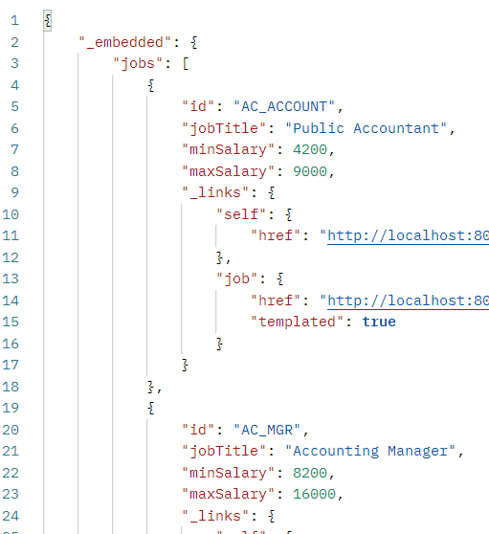
Guardar un Json recibido de un webservice
Por ejemplo, se podría obtener un json de un webservice y almacenarlo en el dispositivo:
Primero se obtiene la información del webservice:
https://github.com/2022-2-1TEL05-Servicios-y-Apps-IoT/clase7ws.git
public class Job implements Serializable {
private String id;
private Integer minSalary;
private String jobTitle;
private Integer maxSalary;
public class JobDto {
private Embedded _embedded;
public static class Embedded{
private Job[] jobs;
public Job[] getJobs(){ return jobs; }
public void setJobs(Job[] jobs) { this.jobs = jobs; }
}
Notes:
public class JobDto {
private JobAttrDto _embedded;
public class JobAttrDto{
private Job[] jobs;
public Job[] getJobs() {
return jobs;
}
public void setJobs(Job[] jobs) {
this.jobs = jobs;
}
}
public JobAttrDto get_embedded() {
return _embedded;
}
public void set_embedded(JobAttrDto _embedded) {
this._embedded = _embedded;
}
}

Slide 9
Guardar un Json recibido de un webservice
Retrofit
public interface JobRepository {
@GET("/api/job")
Call<JobDto> getJobs();
}
JobRepository jobRepository = new Retrofit.Builder()
.baseUrl("http://192.168.50.177:8080")
.addConverterFactory(GsonConverterFactory.create())
.build().create(JobRepository.class);
jobRepository.getJobs().enqueue(new Callback<JobDto>() {
@Override
public void onResponse(Call<JobDto> call, Response<JobDto> response) {
if(response.isSuccessful()){
JobDto jobDto = response.body();
System.out.println("todo ok");
Job[] listaTrabajos = jobDto.get_embedded().getJobs();
}else{
Log.d("algo salió mal");
}
}
@Override
public void onFailure(Call<JobDto> call, Throwable t) {
t.printStackTrace();
}
});
Notes:
public class JobDto {
private JobAttrDto _embedded;
public class JobAttrDto{
private Job[] jobs;
public Job[] getJobs() {
return jobs;
}
public void setJobs(Job[] jobs) {
this.jobs = jobs;
}
}
public JobAttrDto get_embedded() {
return _embedded;
}
public void set_embedded(JobAttrDto _embedded) {
this._embedded = _embedded;
}
}

Slide 10
Guardar un Json recibido de un webservice
Se usará el siguiente método para tener ordenado el código
if(response.isSuccessful()){
JobDto jobDto = response.body();
System.out.println("todo ok");
Job[] listaTrabajos = jobDto.get_embedded().getJobs();
guardarArchivoComoJson(listaTrabajos);
public void guardarArchivoComoJson(Job[] listaTrabajos){
}

Slide 11
Guardar un Json como String
public void guardarArchivoComoJson(Job[] listaTrabajos) {
//convertimos el arreglo a un String (para guardarlo como json
Gson gson = new Gson();
String listaTrabajosJson = gson.toJson(listaTrabajos);
//nombre del archivo a guardar
String fileNameJson = "listaTrabajosJson";
//Se utiliza la clase FileOutputStream para poder almacenar en Android
try (FileOutputStream fileOutputStream = this.openFileOutput(fileNameJson, Context.MODE_PRIVATE);
FileWriter fileWriter = new FileWriter(fileOutputStream.getFD())) {
fileWriter.write(listaTrabajosJson);
} catch (IOException e) {
e.printStackTrace();
}
}
Es necesario colocarle el modo privado para que guarde (necesario para API level >= 24)

Slide 12
Guardar un Json como Objeto
public void guardarArchivoContenidoObjeto(Job[] listaTrabajos) {
//nombre del archivo a guardar
String fileNameJson = "listaTrabajosObjeto";
//Se utiliza la clase FileOutputStream para poder almacenar en Android
try (FileOutputStream fileOutputStream = this.openFileOutput(fileNameJson, Context.MODE_PRIVATE);
ObjectOutputStream objectOutputStream = new ObjectOutputStream(fileOutputStream)) {
//con objectOutputStream se realiza la escritura como objeto
objectOutputStream.writeObject(listaTrabajos);
} catch (IOException e) {
e.printStackTrace();
}
}

Slide 13

Listar archivos
fileList()
public void listarArchivosGuardados(){
String[] archivosGuardados = fileList();
for(String archivo: archivosGuardados){
System.out.println(archivo);
}
}

Slide 14
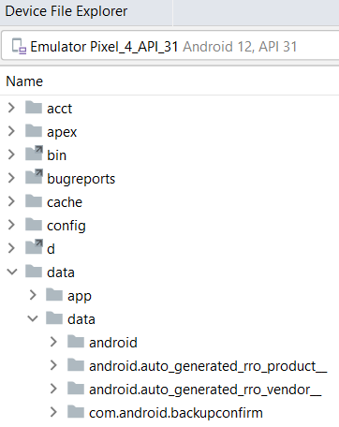
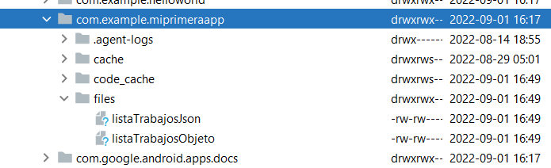
Ver los archivos en Android Studio

Slide 15
Borrar archivos
deleteFile()
public void borrarArchivo(){
deleteFile("listaTrabajosJson");
}

Slide 16
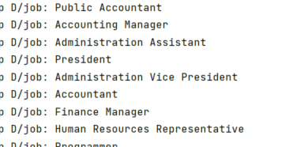
Leer un archivo de texto
Se usa el método openFileInput() para obtener el archivo de Android y las clases FileReader y BufferedReader para leer el archivo.
public void leerArchivoTexto(){
String fileName = "listaTrabajosJson";
try (FileInputStream fileInputStream = openFileInput(fileName);
FileReader fileReader = new FileReader(fileInputStream.getFD());
BufferedReader bufferedReader = new BufferedReader(fileReader)) {
String jsonData = bufferedReader.readLine();
Gson gson = new Gson();
Job[] listaTrabajos = gson.fromJson(jsonData,Job[].class);
for(Job j: listaTrabajos){
Log.d("job",j.getJobTitle());
}
} catch (IOException e) {
e.printStackTrace();
}
}

Slide 17
Leer un archivo con objetos
Se usa el método openFileInput() para obtener el archivo de Android y la clase ObjectInputStream.
Para leer el objeto se utiliza readObject();
public void leerArchivoObjeto() {
String fileName = "listaTrabajosObjeto";
try (FileInputStream fileInputStream = openFileInput(fileName);
ObjectInputStream objectInputStream = new ObjectInputStream(fileInputStream)) {
Job[] arregloTrabajos = (Job[]) objectInputStream.readObject();
for(Job j: arregloTrabajos){
Log.d("job",j.getJobTitle());
}
} catch (FileNotFoundException | ClassNotFoundException e) {
e.printStackTrace();
} catch (IOException e) {
throw new RuntimeException(e);
}
}

Slide 18
Crear directorios internos
El método getFilesDir() le devuelve el directorio de su aplicación.
File subFolder = new File(getFilesDir(), "subdirectory");
if(!subFolder.exists()){
subFolder.mkdir();
}

Slide 19
Guardar en subdirectorios internos
Para guardar en directorios internos, no debe usar la clase openFileOutput(); por el contrario, debe usar la clase FileOutputStream().
El método getFilesDir() le devuelve el directorio actual en Android
String fileNameJson = "trabajosComJson";
File subFolder = new File(getFilesDir(), "subdirectory");
File file = new File(subFolder, fileNameJson);
try (FileOutputStream outputStream = new FileOutputStream(file);
FileWriter fileWriter = new FileWriter(outputStream.getFD())) {
fileWriter.write(trabajosGuardar);
} catch (IOException e) {
throw new RuntimeException(e);
}

Slide 20
External Storage
Para guardar un archivo en un almacenamiento externo, siempre debe validarse que se cuente con el mismo:
→ Environment.MEDIA_MOUNTED valida que exista almacenamiento externo y además que se tenga permisos de lectura y escritura.
Si solo se desea verificar que se tenga permisos de lectura, debe usar MEDIA_MOUNTED_READ_ONLY.
public boolean isExternalStorageWritable() {
String state = Environment.getExternalStorageState();
return Environment.MEDIA_MOUNTED.equals(state);
}

Slide 21
Escribir en External Storage
Se realiza de la misma forma que para el almacenamiento interno, excepto que en vez de usar el método getFilesDir(), se utiliza el método getExternalFilesDir().
Considerar que este método recibe como parámetro un subdirectorio.
if (isExternalStorageWritable()) {
File fileExternal = new File(getExternalFilesDir(null), "fileName");
try (FileOutputStream outputStream = new FileOutputStream(fileExternal);
ObjectOutputStream objectOutputStream = new ObjectOutputStream(outputStream)) {
objectOutputStream.writeObject(arregloTrabajos);

Slide 22
Shared storage

Slide 23
Shared Storage
Permite almacenar archivos e información que pueden ser visibles y accesibles por el usuario y por otras aplicaciones.
Lo grabado en estos directorios persiste, aún si el usuario borra la aplicación.
Existen dos formas de gestionar los archivos:
Contenido Multimedia: Música, videos e imágenes, mediante el API MediaStore.
Documentos y otros archivos: Usando el Storage Access Framework.
Más información en: https://developer.android.com/training/data-storage/shared/media

Slide 24
Storage Access Framework
Disponible desde la versión Android 4.4, le permite al usuario seleccionar la ubicación donde desea guardar el documento sin necesidad de solicitar permisos de escritura en la aplicación.
https://developer.android.com/training/data-storage/shared/documents-files

Slide 25
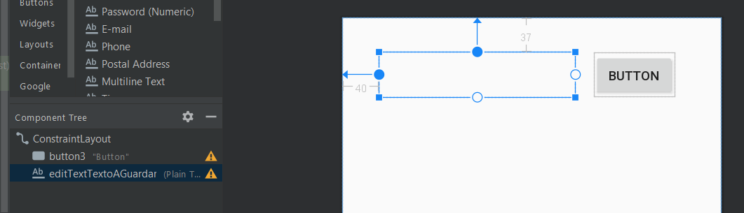
Ejemplo 1
Guardar un archivo de texto en shared storage (es decir, que se pueda ver desde el explorador de archivos), lo que se escriba en el editText.

Slide 26
Action create document
Se usa un explicit intent, para indicar que seleccionaremos una carpeta, con Intent.ACTION_CREATE_DOCUMENT. La categoría openable, permite mostrar solo las carpetas donde se puede escribir con Content Provider. SetType permite definir el tipo de archivos a ver y EXTRA_TITLE el nombre del mismo.
ActivityForResultLauncher se ha definido en la siguiente diapositiva.
public void guardarTexto() {
Intent intent = new Intent(Intent.ACTION_CREATE_DOCUMENT);
intent.addCategory(Intent.CATEGORY_OPENABLE);
intent.setType("text/plain");
intent.putExtra(Intent.EXTRA_TITLE, "archivo.txt");
activityForResultLauncher.launch(intent);
}

Slide 27
Resultado
Cuando el usuario selecciona la carpeta donde guardará el archivo, se captura el parámetro en result.getData(), Aquí se guarda usando la clase ParcelFileDescriptor, la cual tiene acceso a la ubicación del archivo.
ActivityResultLauncher<Intent> activityForResultLauncher = registerForActivityResult(
new ActivityResultContracts.StartActivityForResult(),
result -> {
if (result.getResultCode() == Activity.RESULT_OK) {
Intent data = result.getData();
if (data != null) {
try (ParcelFileDescriptor pfd =
getContentResolver().openFileDescriptor(data.getData(), "w");
FileWriter fileWriter = new FileWriter(pfd.getFileDescriptor())) {
String textoAescribir = binding.editTextTextoAGuardar.toString();
fileWriter.write(textoAescribir);
} catch (IOException e) {
e.printStackTrace();
}
}
}
});

Slide 28
Media Files en Shared Storage
Para guardar archivos del tipo imagen, videos y audio, no es tan directo, pues se debe realizar una validación en función de la versión de Android que se tenga.

Slide 29
Ejemplo 1
Descargar una imagen de internet al storage (compartido) del celular.
→ Se puede realizar de varias formas:
Utilizar el Download Manager.
Utilizar volley
Utilizar OkHttp
En cualquier caso se deben solicitar permisos para escribir en el almacenamiento externo.

Slide 30
Permisos
Si usa un API Level mayor al 28, no es necesario agregar ningún permiso; sin embargo, por compatibilidad, si su aplicación podría estar instalada en versiones 28 o menos, debe definir en el Manifest.
Notes:
<uses-permission android:name="android.permission.WRITE_EXTERNAL_STORAGE" android:maxSdkVersion="28" />

Slide 31

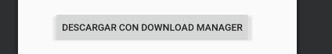
Interfaz
La imagen que se descargará será: http://maternet.edu.pe/sites/default/files/images/LOGO-PUCP.jpg

Slide 32
Callbacks de permiso
CallBack para descargar con DownloadManager
ActivityResultLauncher<String> launcher = registerForActivityResult(
new ActivityResultContracts.RequestPermission(),
isGranted -> {
if (isGranted) { // permiso concedido
descargarConDownloadManager();
} else {
Log.e("msg-test", "Permiso denegado");
}
});

Slide 33
Validar permisos y descargar - DownloadManager
Siempre se deben validar los permisos. Para versiones >= 29 no es necesario tener permisos de escritura para guardar archivos en shared storage.
public void descargarConDownloadManager() {
String permission = Manifest.permission.WRITE_EXTERNAL_STORAGE; //si no funciona android.Manifest.permission…
// >29
if (Build.VERSION.SDK_INT >= Build.VERSION_CODES.Q ||
ContextCompat.checkSelfPermission(this, permission) == PackageManager.PERMISSION_GRANTED) {
//si tengo permisos
String fileName = "pucp.jpg";
String endPoint = "http://maternet.edu.pe/sites/default/files/images/LOGO-PUCP.jpg";
Uri downloadUri = Uri.parse(endPoint);
DownloadManager.Request request = new DownloadManager.Request(downloadUri);
request.setAllowedNetworkTypes(DownloadManager.Request.NETWORK_WIFI | DownloadManager.Request.NETWORK_MOBILE);
request.setAllowedOverRoaming(false);
request.setTitle(fileName);
request.setMimeType("image/jpeg");
request.setNotificationVisibility(DownloadManager.Request.VISIBILITY_VISIBLE_NOTIFY_COMPLETED);
request.setDestinationInExternalPublicDir(Environment.DIRECTORY_PICTURES, File.separator + fileName);
DownloadManager dm = (DownloadManager) getSystemService(Context.DOWNLOAD_SERVICE);
dm.enqueue(request);
} else {
//si no tiene permisos
launcher.launch(permission);
}
}
Notes:
public void descargarConDownloadManager(View view) {
if (Build.VERSION.SDK_INT >= 29 ||
ContextCompat.checkSelfPermission(this, Manifest.permission.WRITE_EXTERNAL_STORAGE) == PackageManager.PERMISSION_GRANTED) {
//si tengo permisos
String fileName = "pucp.jpg";
String endPoint = "http://maternet.edu.pe/sites/default/files/images/LOGO-PUCP.jpg";
Uri downloadUri = Uri.parse(endPoint);
DownloadManager.Request request = new DownloadManager.Request(downloadUri);
request.setAllowedNetworkTypes(DownloadManager.Request.NETWORK_WIFI | DownloadManager.Request.NETWORK_MOBILE);
request.setAllowedOverRoaming(false);
request.setTitle(fileName);
request.setMimeType("image/jpeg");
request.setNotificationVisibility(DownloadManager.Request.VISIBILITY_VISIBLE_NOTIFY_COMPLETED);
request.setDestinationInExternalPublicDir(Environment.DIRECTORY_PICTURES, File.separator + fileName);
DownloadManager dm = (DownloadManager) getSystemService(Context.DOWNLOAD_SERVICE);
dm.enqueue(request);
} else {
//si no tiene permisos
requestPermissionLauncher1.launch(Manifest.permission.WRITE_EXTERNAL_STORAGE);
}

Slide 34
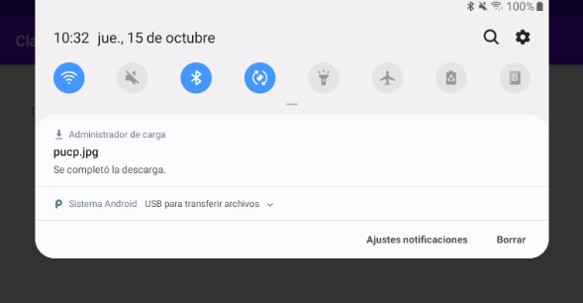
Obtener imagen con DownloadManager y guardar

Slide 35
Con otras librerías
Pruebe haciendo el ejercicio con Volley o OkHttp.

Slide 36
Preferences

Slide 37
Shared preferences
Si tiene un conjunto de datos pequeños (máximo 1.42 MB) que desea guardar en formato llave-valor (key-value), puede usar el archivo shared preferences.
Este archivo permite guardar tipos de datos primitivos y cadena de caracteres como un archivo propio de la aplicación, no visible para el resto.
Los tipos de datos soportados son:
boolean
float
int
long
String
arreglo de Strings.

Slide 38
Shared preferences y preferences
Cada actividad puede tener sus propio archivo preferences o se puede utilizar uno o varios compartidos por las diversas actividades, utilizando shared preferences:
getSharedPreferences() → permite crear múltiples archivos preferences que pueden ser compartidos entre diversas actividades
getPreferences() → crea un archivo shared preference disponible para esa actividad.

Slide 39
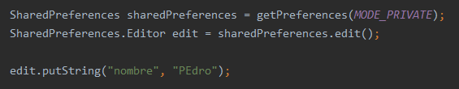

Utilizar shared preferences por activity
Para escribir: primero se obtienen las preferencias:
Para guardar se tienen dos opciones:
edit.apply() → guardar en cache los cambios y de forma asíncrona guarda el archivo en disco.
edit.commit() → guarda el archivo en disco de forma síncrona. Puede causar freeze de la pantalla, por lo cual si lo usa, debería ser desde un worker Threat.

Slide 40

Utilizar shared preferences por activity
Para leer: primero se obtienen las preferencias, luego se indica la llave que se desea obtener y finalmente el valor por defecto en caso no exista la llave.

Slide 41
Shared preferences compartidas para las activity
Para escribir: primero se obtienen las preferencias con getSharedPreferences().
Para guardar es igual que preferences, se tienen las dos mismas opciones con las mismas funcionalidad edit.apply() y edit.commit()

Slide 42
Shared preferences compartidas para las activity
Para leer: Se realiza exactamente igual que preferences, solo que se utiliza el método getSharedPreferences()
También es posible encriptar estos archivos, puede revisar la guía de buenas prácticas de Android en: https://developer.android.com/reference/androidx/security/crypto/EncryptedSharedPreferences

Slide 43
¿Preguntas?

Slide 44
Muchas gracias

